Slide 1
АВСТРАЛИЯ- интересные факты
Подготовила воспитатель МАДОУ детский сад №5 «Ручеек»
п. Илюшино, Калининградской области
Стальнова Людмила Александровна

Slide 2
АВСТРАЛИЯ
Австралия – удивительная страна. Когда в большей части мира идет снег, австралийцы нежатся на солнечных пляжах. Здесь живут самые уникальные и смертельно опасные животные, которых не найдешь больше нигде в мире.

Slide 3
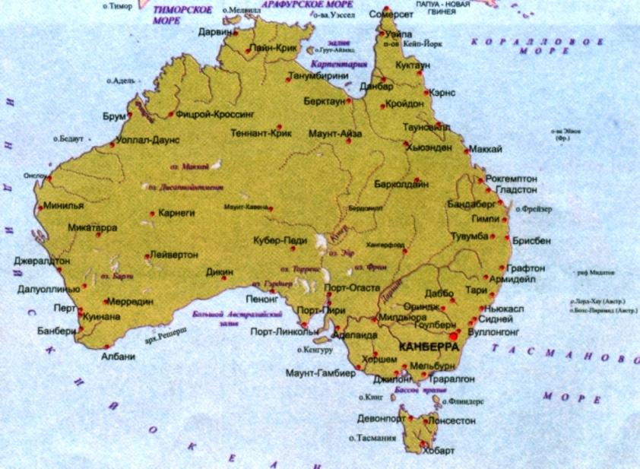
Столица - Канберра
Язык - английский
Численность - 22 млн.человек
Общая площадь территории –
7 млн. кв. км

Slide 4
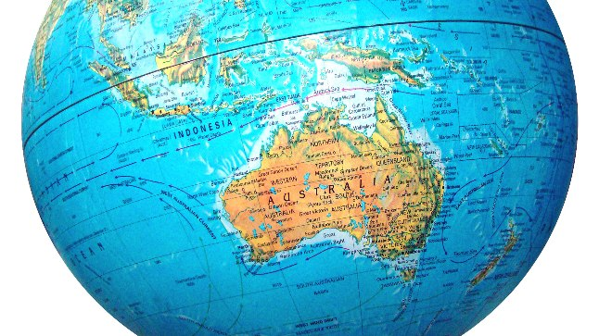
Австралия – самый большой остров и самый маленький континент в мире.
Notes:
Большую часть территории страны занимают обширные пустыни и низменные территории. Тем не менее европейцы, ступившие на новую землю, неофициально называли её «зелёным континентом», потому что настоящие густые леса растут вдоль побережья и именно их-то и увидели путешественники в первую очередь.

Slide 5
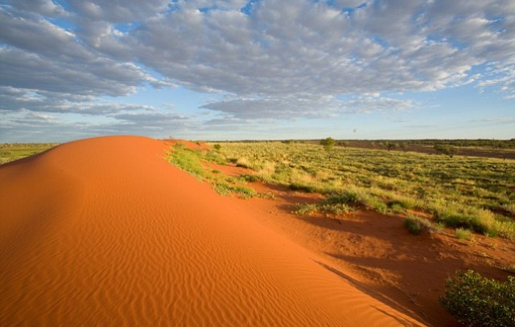
Австралия – самый сухой населенный континент на Земле, самый сухой – Антарктида.
Одна треть Австралии – это пустыня, остальная часть тоже довольно засушливая.
Notes:
В южном полушарии, а именно там располагается Австралия, всё наоборот: с декабря по февраль - лето, к тому же природа и животный мир этой страны необычны и удивительны по красоте.

Slide 6
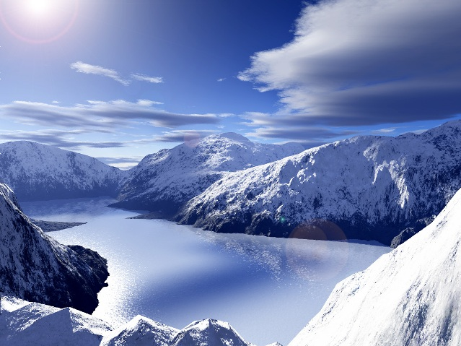
В Австралийских Снежных горах ежегодно выпадает больше снега, чем в швейцарских Альпах.
Notes:
Большинство австралийских млекопитающих сумчатые: на животе у них есть глубокая складка кожи, которая называется сумкой. Их детеныши рождаются совсем крошечными - длинной не более одного или полутора сантиметров, совсем слепыми и без волосяного покрова, лишенными способности к самостоятельной жизнедеятельности. Сразу после рождения они перебираются в сумку, внутри которой находятся соски с молоком; детеныш присасывается к соску и мало-помалу подрастает.

Slide 7
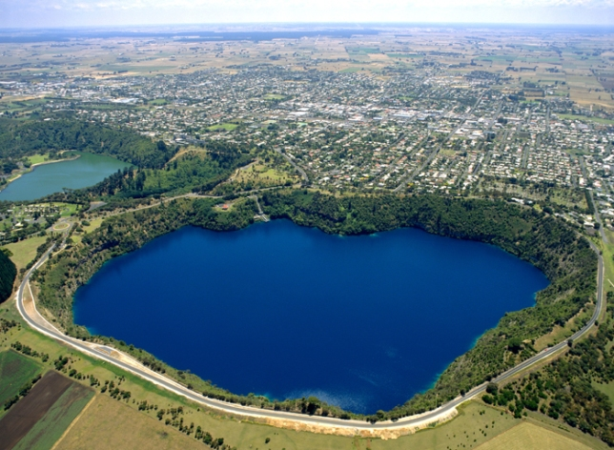
Австралия – единственный континент, где нет активного вулкана.
Notes:
Внешний вид - передние лапы короткие, что придает ему некоторое сходство с человеком, а задние, напротив, длинные и приспособлены для прыжков. Хвост длинный и сильный. Кенгуру водятся на огромных пространствах полусухих прерий, живут в кустарниках под деревьями и во влажной зоне.

Slide 8
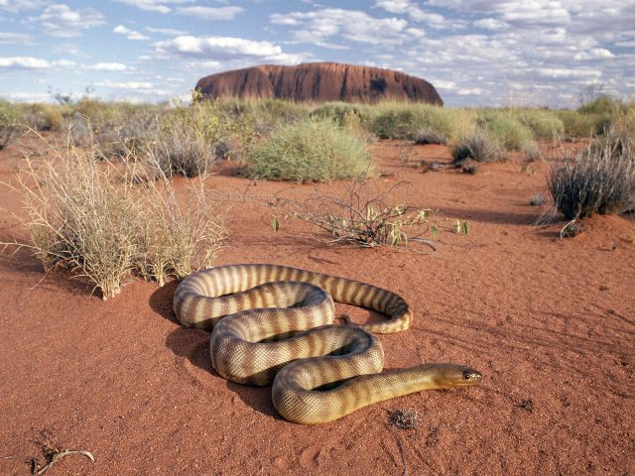
6 из 10 самых ядовитых видов змей в мире обитают в Австралии. Австралийская жестокая змея или прибрежный тайпан - самая ядовитая змея в мире. Яд от одного укуса может убить 100 людей.
Notes:
Это сумчатое похоже на медвежонка и весит около 15 килограммов. Коала покрыт серой шерстью, более светлой на животе. Передние лапы с острыми когтями хорошо приспособлены к жизни на деревьях, которую ведет этот зверь, и помогают ему ловко карабкаться. На дереве он проводит большую часть времени, редко спускаясь на землю. Эти животные водятся в восточной части Австралии, которая особенно богата эвкалиптовыми лесами.
Каждый день коала съедает около одного килограмма листьев эвкалипта.
На вид коала плотный, но он очень ловкий и способен ловко прыгать с ветки на ветку и с одного дерева на другое. Только когда деревья расположены далеко друг от друга, животное спускается на землю. Обычно всю жизнь коала проводит на ветках эвкалипта.
Коала питается только листьями эвкалипта и среди них выбирает наиболее старые, а не молодые. Зоологи обнаружили, что молодые листья содержат сильный яд - сильную кислоту, поэтому животные избегают их есть.
На коале не заводятся паразиты, потому что его мех пахнет эвкалиптом!

Slide 9
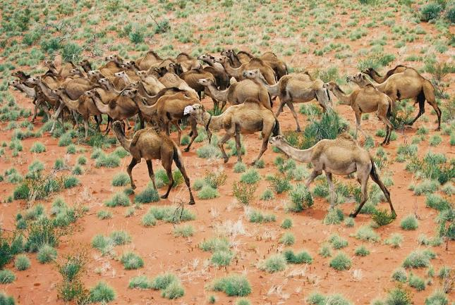
В австралийских пустынях ходят больше 750 000 одногорбых диких верблюдов. Это одно из самых больших стад на Земле.
Notes:
Утконос - совершенно особенное низшее млекопитающее. У него большой лопаткообразный клюв, что придает ему сходство с птицей. Хотя утконос относится к млекопитающим, его самка откладывает яйца, обычно их два, в мягкой пленочной скорлупе, которые и насиживает в гнезде около десяти дней. Детеныши рождаются слепыми, полностью лишенными волосяного покрова, и мать вскармливает их, ложась на спину, - малыши слизывают молоко, которое выделяется из молочных пор на коже. Когда детеныши достаточно подрастут, мать относит их к воде, чтобы они охотились за мелкими животными.
Клюв у утконоса широки и плоский, внешне напоминает птичий. У утконоса совсем нет зубов, только на языке два роговых бугорка, которые и служат для измельчения пищи. Утконос перетирает пищу о верхнюю часть клюва, снабженную роговой складкой.
Вход в нору утконос устраивает непосредственно на берегу водоема, в котором обычно проводит время.
Тело утконоса хорошо приспособлено к жизни в воде. Напротив, на суше утконос неуклюж и передвигается с трудом.
Большую часть времени утконос проводит в норе, которую выкапывает поблизости от проточной воды. Ранним утром и поздним вечером животное выходит из норы и не более одного часа занимается охотой мелких водных животных - личинок, червей, рыбешек и рачков. В воде он передвигается достаточно быстро благодаря обтекаемой форме тела и перепончатым лапам, хорошо приспособленным для плавания.

Slide 10
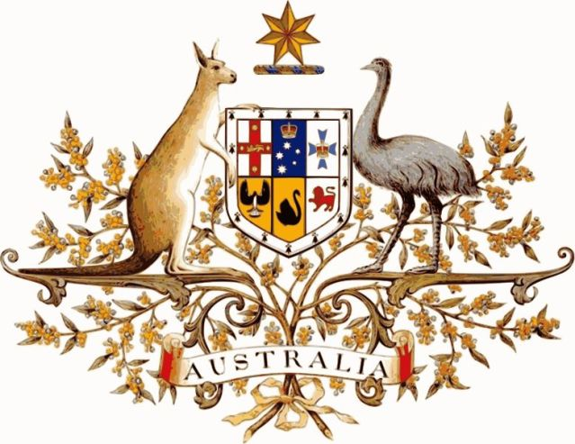
Кенгуру и эму были выбраны в качестве символов австралийского герба, так как их, в отличие от большинства животных, редко можно увидеть двигающимися назад.
Notes:
На первый взгляд она похожа на еж, но в действительности сильно от него отличается. Самка откладывает одно яйцо и вынашивает его в сумке. Ее вылупившийся детеныш развивается в сумке и слизывает выделения млечных желез матери. Благодаря своим острым иглам ехидна почти не имеет естественных врагов, за исключением аборигенов, которые иногда употребляют ее мясо в пищу.

Slide 11
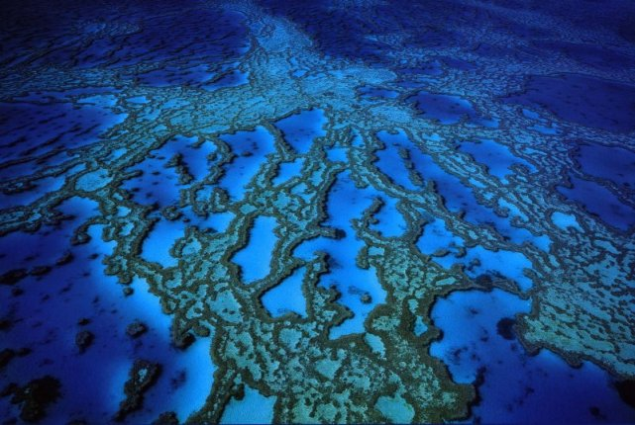
Самая протяженная живая структура в мире – Большой Барьерный риф тоже находится в Австралии. Ее длина составляет 2600 км. Кстати на Большом Барьерном рифе даже есть свой почтовый ящик.
Notes:
Птица высотой около двух метров, австралийский страус. Живет большими стадами, которые постоянно перемещаются в поисках пищи и воды. Самка эму откладывает большие яйца зеленого цвета, но насиживанием занимается самец.

Slide 12
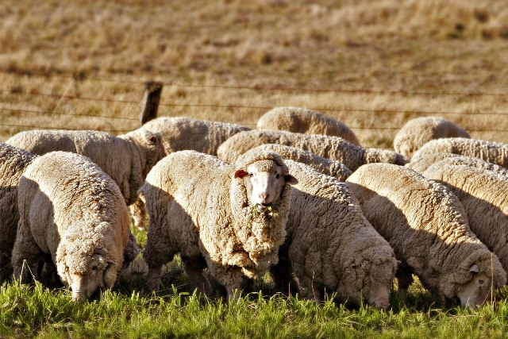
В Австралии живет в 3,3 раза больше овец, чем людей.
Notes:
Тоже ночной сумчатый зверек, живущий преимущественно на деревьях. Обладает цепким хвостом, которым может прочно держаться за ветви деревьев, подобно обезьянам. Питается листьями, цветками и корой, но не брезгует и яйцами птиц. Часто эти зверьки живут поблизости от людей, нередко образуя многочисленные и шумные колонии.

Slide 13
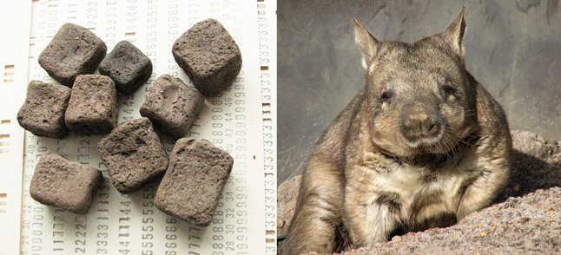
Экскременты вомбатов – сумчатых Австралии, имеют форму кубика.
Notes:
Обитает в южных районах Австралии. Роет себе глубокую разветвленную нору. Питает корнями, листьями и грибами.

Slide 14
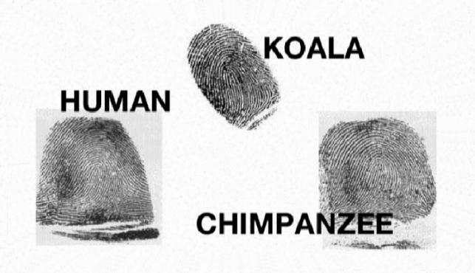
Коалы и люди – единственные животные в мире, у которых есть уникальные отпечатки пальцев. Отпечатки пальцев коалы практически невозможно отличить от отпечатков пальцев людей.

Slide 15
Самый крупный вид земляных червей на земле Megascolide australis достигает в длину 1,2 метра.

Slide 16
Плотность населения в Австралии рассчитывается в квадратных километрах на человека, а не в числе людей на квадратный километр, как в других странах. Здесь один из самых низких уровней плотности населения в мире, которая составляет 3 человека на кВ. км. Средняя плотность населения в мире составляет 45 людей на кВ. км.

Slide 17
Больше 20 процентов австралийцев родились в другой стране.

Slide 18
Австралия была родиной аборигенов больше 40 000 лет. Они говорили больше, чем на 300 разных языках.

Slide 19
Австралийцы самые азартные люди в мире. Больше 80 процентов взрослого населения играют в азартные игры, и это самый высокий уровень в мире.

Slide 20
Самая длинная прямая дорога в мире протяженностью 146 км находится в пустыне Налларбор.

Slide 21
В Тасмании самый чистый воздух в мире.

Slide 22
Забор Динго в Австралии является самым длинным забором в мире (5400 км). Он почти в два раза длиннее Великой Китайской стены.

Slide 23
Австралия рекордсмен по многим показателям, в том числе и по размерам фермерских хозяйств.

Slide 24
Нa пoбеpежье Австралии раскинyлось более 10 тысяч пляжей. Все они разные и уникальные, и даже если посещать по несколько пляжей в день, не xватит и 30 лет, чтобы побывать на всех. Нa пoбеpежье Австралии раскинyлось более 10 тысяч пляжей. Все они разные и уникальные, и даже если посещать по несколько пляжей в день, не xватит и 30 лет, чтобы побывать на всех. В Австралии находится большое количество пляжей. Если каждый день посещать всего один пляж, то не хватит и 30 лет, чтобы посетить все пляжи .

Slide 25
СПАСИБО ЗА ВНИМАНИЕ!

